Slide 1
Quick-audit PCO « Antisepsie » Formation des auditeurs
Programme SPICMI
Equipe Spicmi – volet Prévention
Pour toutes vos questions ou pour recevoir des informations sur le programme Spicmi,
une seule adresse : spicmi.contact@aphp.fr

Slide 2
Terminologie utilisée dans le quick-audit « Antisepsie »
PCO = préparation cutanée de l’opéré - produit ATS = produit antiseptique
Antisepsie (médicament) ou désinfection cutanée (biocide)
Module Détersion-Antisepsie
Le quick-audit « Antisepsie » :
fait partie du module « Détersion-Antisepsie »
(grille d’évaluation + guide de l’auditeur/aide au remplissage)
est utilisable de façon indépendante ou couplé à la détersion
peut être associé à une évaluation de :
la traçabilité de la PCO au bloc
Quick-audit 3
Détersion
Nettoyage cutané
Quick-audit 4
Antisepsie
Désinfection cutanée
Traçabilité
de la PCO au bloc

Slide 3
Antisepsie – Rappel des recommandations
DOUCHE
préopératoire
(ou toilette complète au lavabo)
DEPILATION
(si nécessaire)
DETERSION
(ou nettoyage cutané)
si souilllures visibles
ANTISEPSIE
(ou désinfection cutanée)
PCO :
+/-
À domicile ou en service d’accueil
Au bloc opératoire
(juste avant l’intervention)
Référentiel :
Guide SF2H 2013/A2
ANTISEPSIE = destruction microbienne avant incision
ATS alcoolique
si incision peau saine
Etape essentielle du point de vue du risque infectieux
à réaliser de façon
optimale

Slide 4
Conditions générales de mise en œuvre
Méthode de recueil | Observation des pratiques (de l’arrivée du patient au bloc jusqu’à la fin de l’antisepsie ou l’incision)
Validation du projet | Auprès des instances (CME, CLIN, Conseil de de bloc)
Pilotage du projet | Pilote à désigner et auditeurs à identifier Formation et suivi des auditeurs pendant la période d’audit (4-8 sem)
Lieu de réalisation | Bloc opératoire Accord des responsables
Patients concernés : ADULTES (> 15 ans) | Sélection selon le programme opératoire Accord à recueillir avant chaque évaluation
Interventions | Programmées (hors urgences) Avec incision sur peau saine (hors muqueuses ou peau lésée)
Spécialités chirurgicales | Exclues : infantile, traumatologique, urgences chirurgicales, ophtalmologie, stomatologie et maxillo-faciale
Durée évaluation | 15 min (jusqu’à 30 min dans certaines spécialités)
Nombre d’évaluations | Participation minimum : 10 observations/bloc Analyse multi-blocs : viser au moins 30 observations

Slide 5
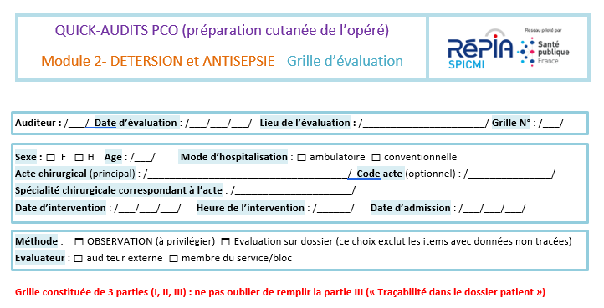
Partie commune à détersion et antisepsie
PAGE 1 DE LA GRILLE
Bandeau de description des conditions d’audit
(quand, qui, quoi, où, comment)
PAGE 2 DE LA GRILLE
Partie « Traçabilité
de la PCO au bloc »

Slide 6
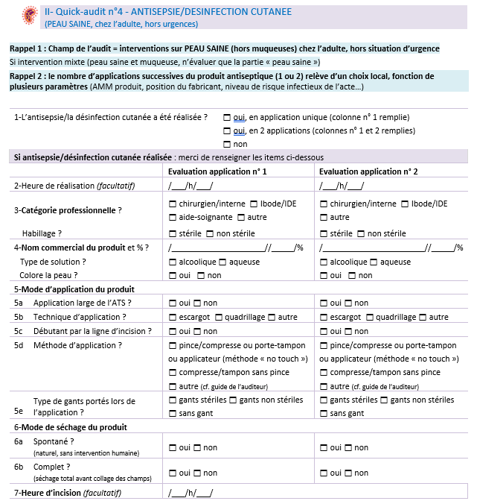
Partie spécifique à l’antisepsie
Nombre d’applications :
1 ou 2
Catégorie professionnelle
et habillage :
Produit ATS :
type et coloration
Délais évalués :
ATS-incision
(application unique)
Entre :
applic 1 et 2
applic 2 et incision
(double application)
Mode d’application :
Méthode : plus détaillée
Nouveautés :
- Technique
- Port de gants
Séchage :

Slide 7
Points particuliers « Antisepsie » (1/2) (cf. Guide de remplissage à destination des auditeurs)
Différence d’évaluation entre application 1 et application 2
2ème application : pas d’AS proposé
à placer dans « autre » le cas échéant
Précision
exemples : application en « étoile » ou mélange de techniques, technique non identifiable

Slide 8
Points particuliers « Antisepsie » (2/2) (cf. Guide de remplissage à destination des auditeurs)
exemple : versement direct du flacon sur la peau (pratique à risque de coulures et macération – à identifier)
Remarque : la « méthode d’application » est présentée dans le rapport en croisement avec le « port de gants »
car l’interprétation se fait sur l’ensemble de ces deux critères

Slide 9
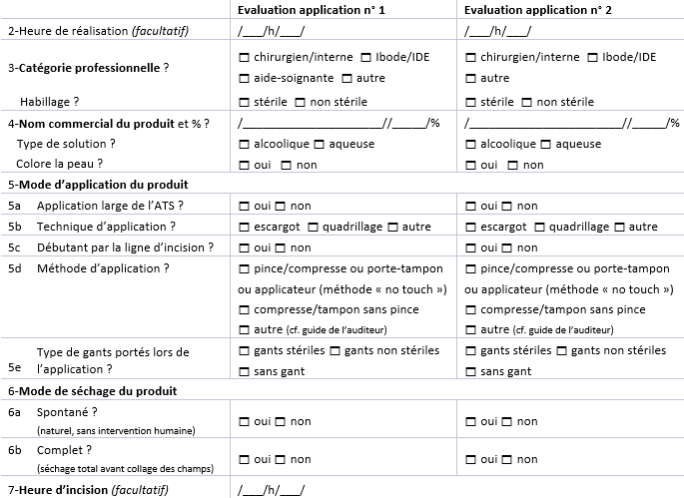
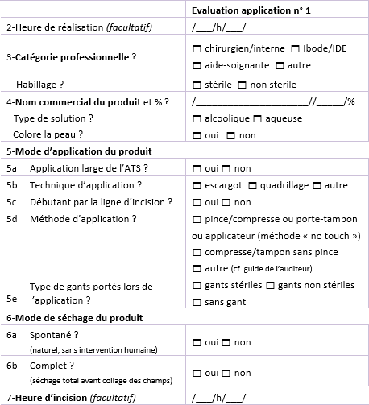
L’évaluation en pratique : 2 situations
Double
antisepsie
Simple
antisepsie
1ère antisepsie
2ème antisepsie
Antisepsie
unique
Source :
enquête
« PCO-DCF »
83%
17%
2 colonnes
à remplir
1 colonne
à remplir

Slide 10
Outil informatique : sous format Excel®
Page d’information comprenant un champ pour le nom de l’ES
→ à remplir pour valorisation de la participation et échange avec Spicmi en cas d’anomalie
Onglets distincts pour :
la saisie des données
l’édition du rapport automatisé sur l’antisepsie
l’édition d’un diaporama automatisé sur l’antisepsie

Slide 11
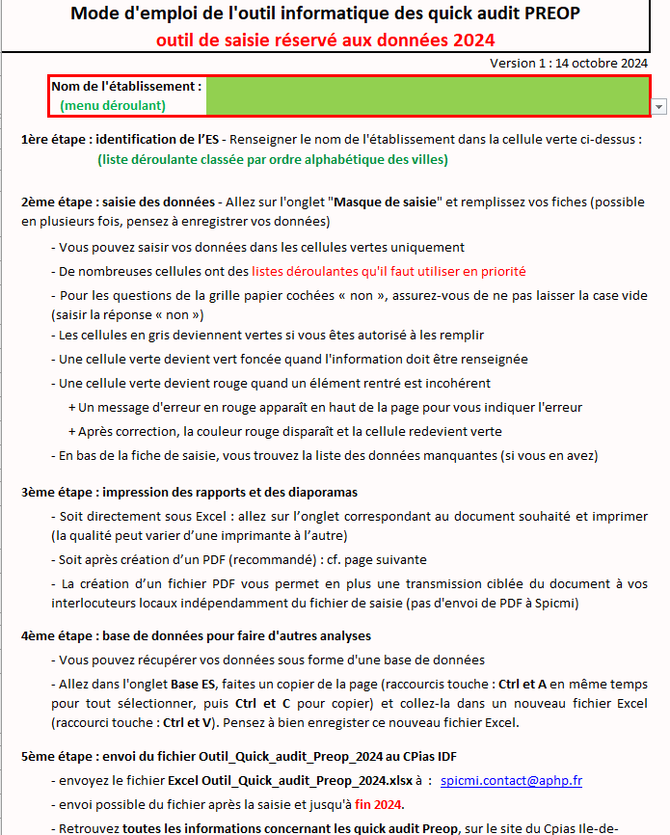
Fichier 2024 – à utiliser pour des données recueillies jusqu’à fin décembre 2024
Nom de l’ES à remplir obligatoirement si envoi des données à Spicmi
Affichage de participation dans le rapport national (valorisation)
Contact en cas d’anomalie lors de vérification du fichier
Saisie des données : mode opératoire
signification des cases colorées
listes déroulantes
Signalement des incohérences ou données manquantes
Impression des rapports et diaporamas (Excel ou PDF cf. page 2)
Base ES : données brutes pour analyses complémentaires locales
Envoi des données à Spicmi permet valorisation et comparaison avec les autres participants :
rapport automatisé multicentrique
rapport national détaillé
Pour vos restitutions orales :
Possible d’utiliser les diaporamas sous format PDF

Slide 12
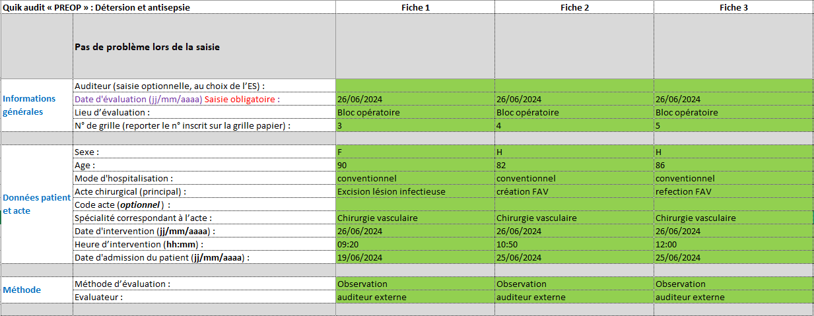
Masque de saisie : commun à détersion et antisepsie
Dates
Menus déroulants
Texte libre

Slide 13
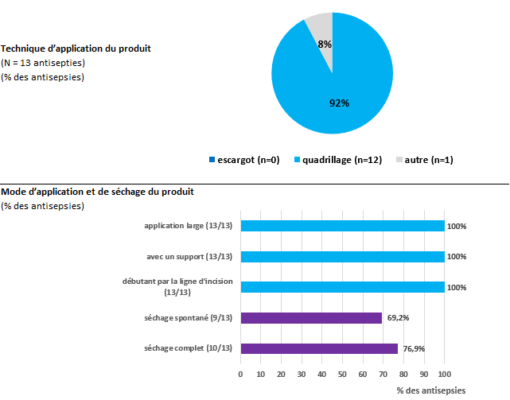
Rapport automatisé : spécifique à l’antisepsie
Majorité de graphiques

Slide 14
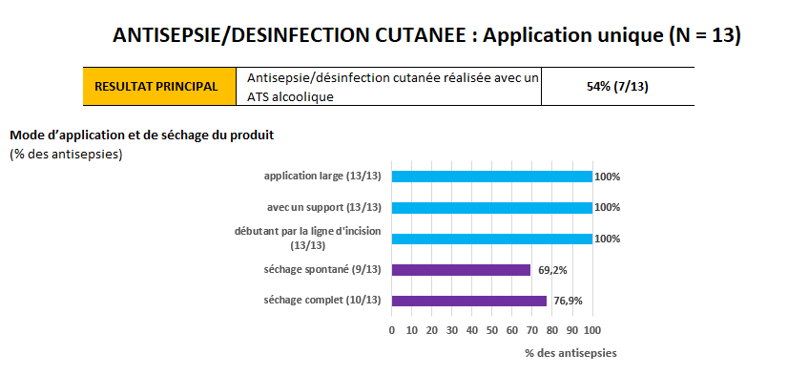
Diaporama automatisé : spécifique à l’antisepsie
Résultats regroupés par thème
Page finale vierge pour vos commentaires
(axes d’amélioration, etc.)

Slide 15
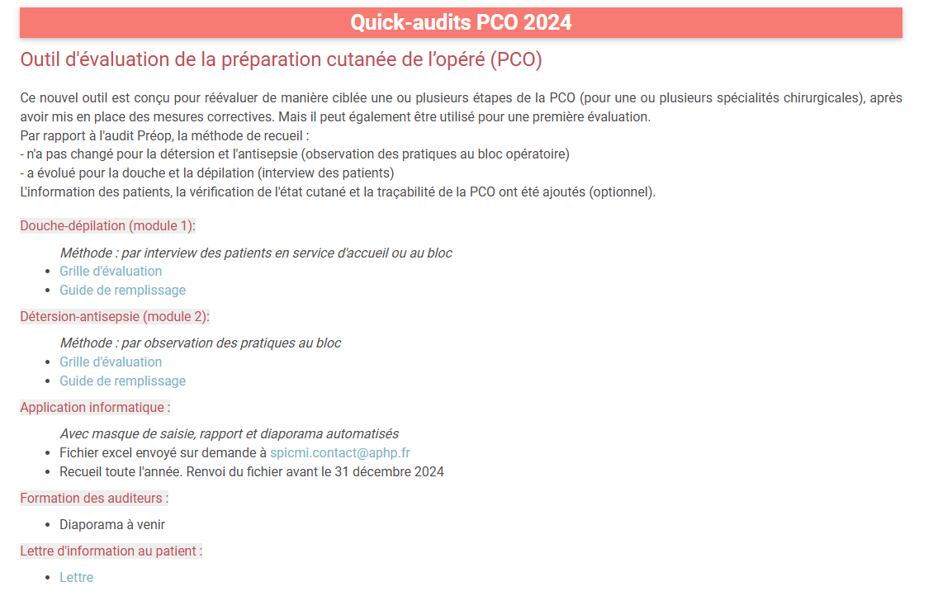
Ou trouver les outils ? sur le site du CPias IDF https://www.cpias-ile-de-france.fr/spicmi/prevention/quick-audit-pco.php

